Slide 1

Comptes Biobauges 2020
Une année de croissance exceptionnelle
Un impact inattendu mais très fort du confinement
Une professionnalisation de l’équipe des salarié(e)s
Une organisation et des procédures optimisées
Un travail important des bénévoles en appui

Slide 2
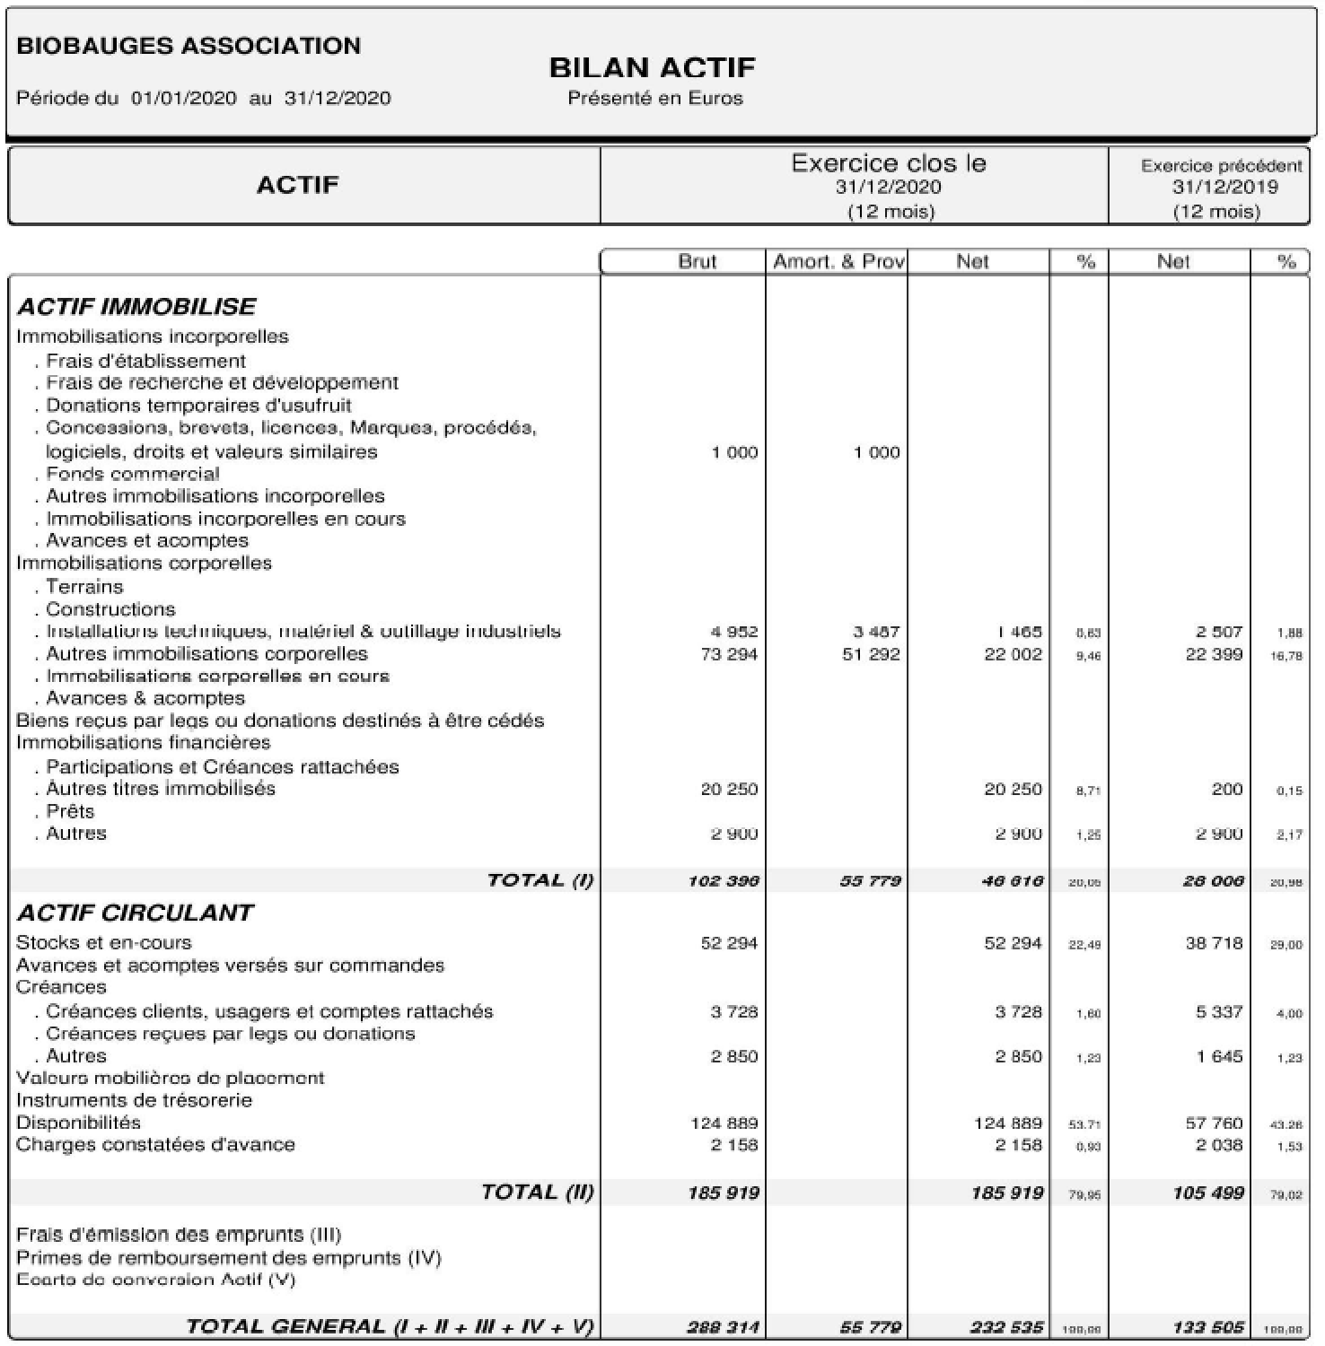
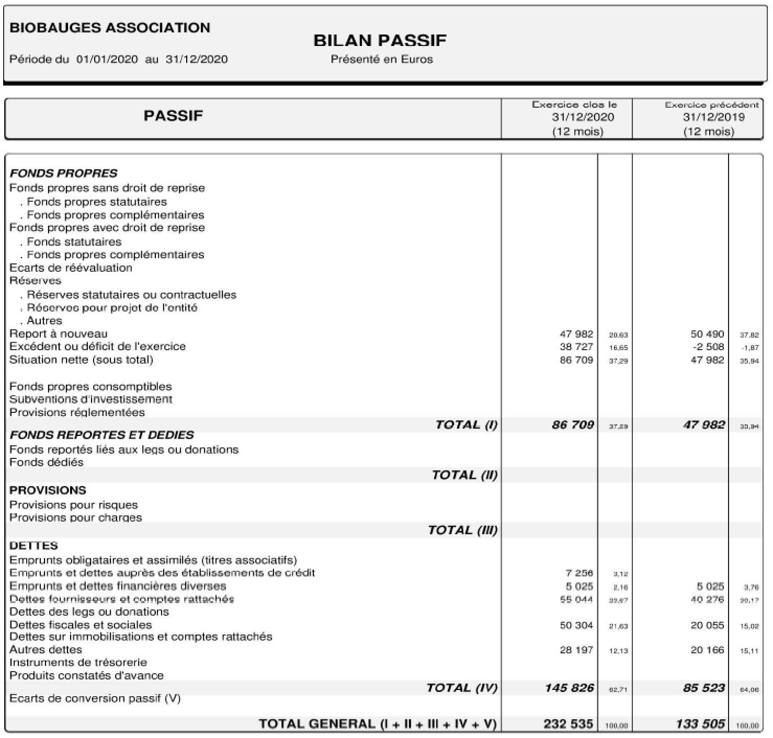
Notes:
Documents complet à disposition
<numéro>

Slide 3
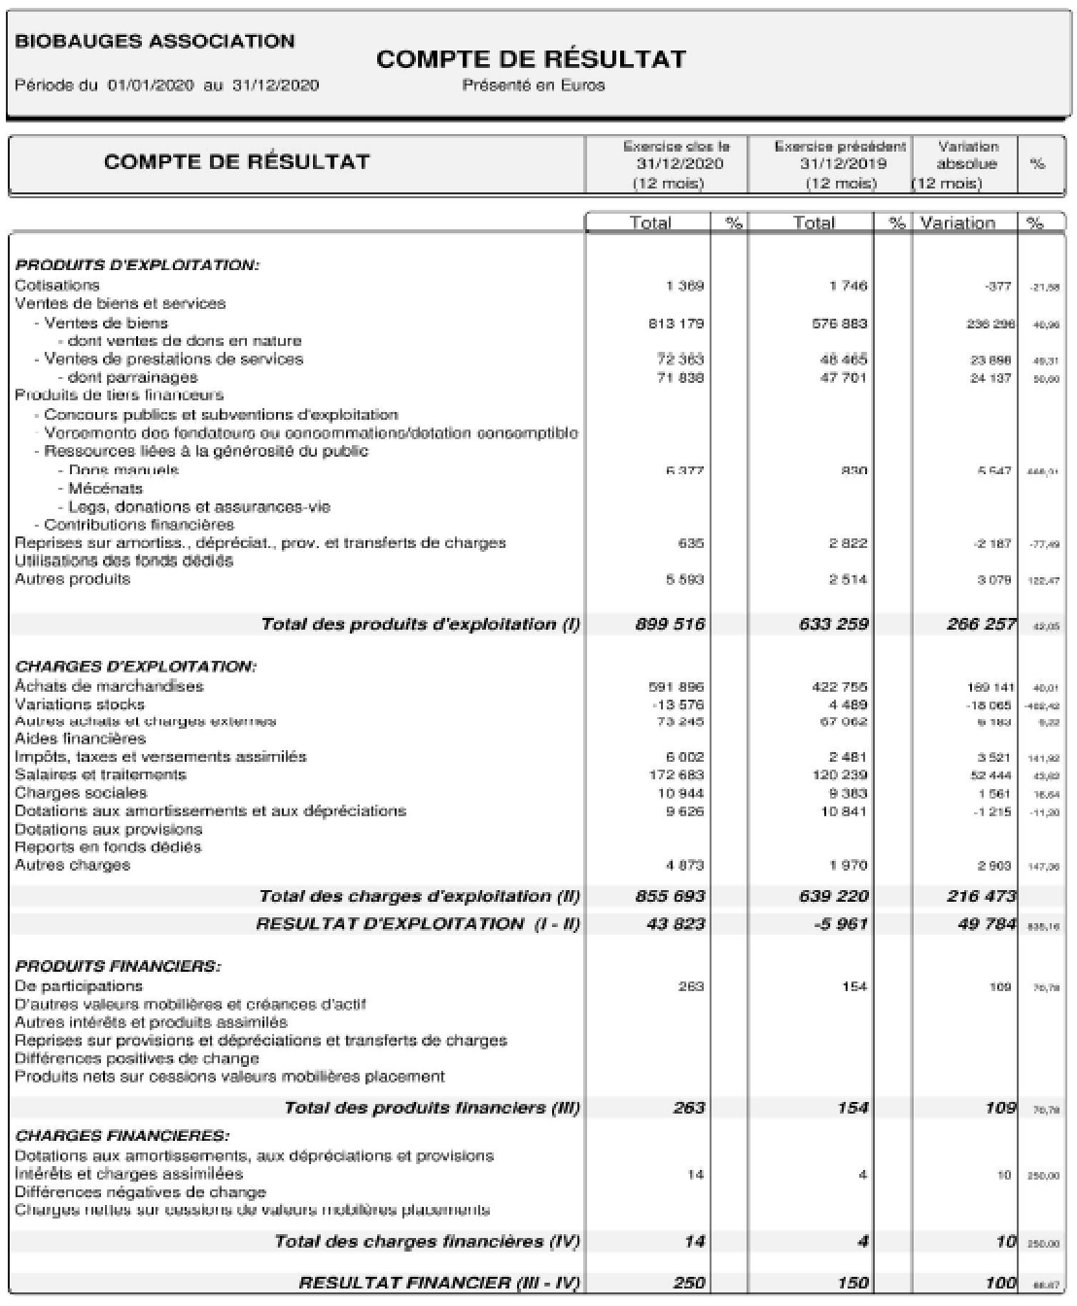
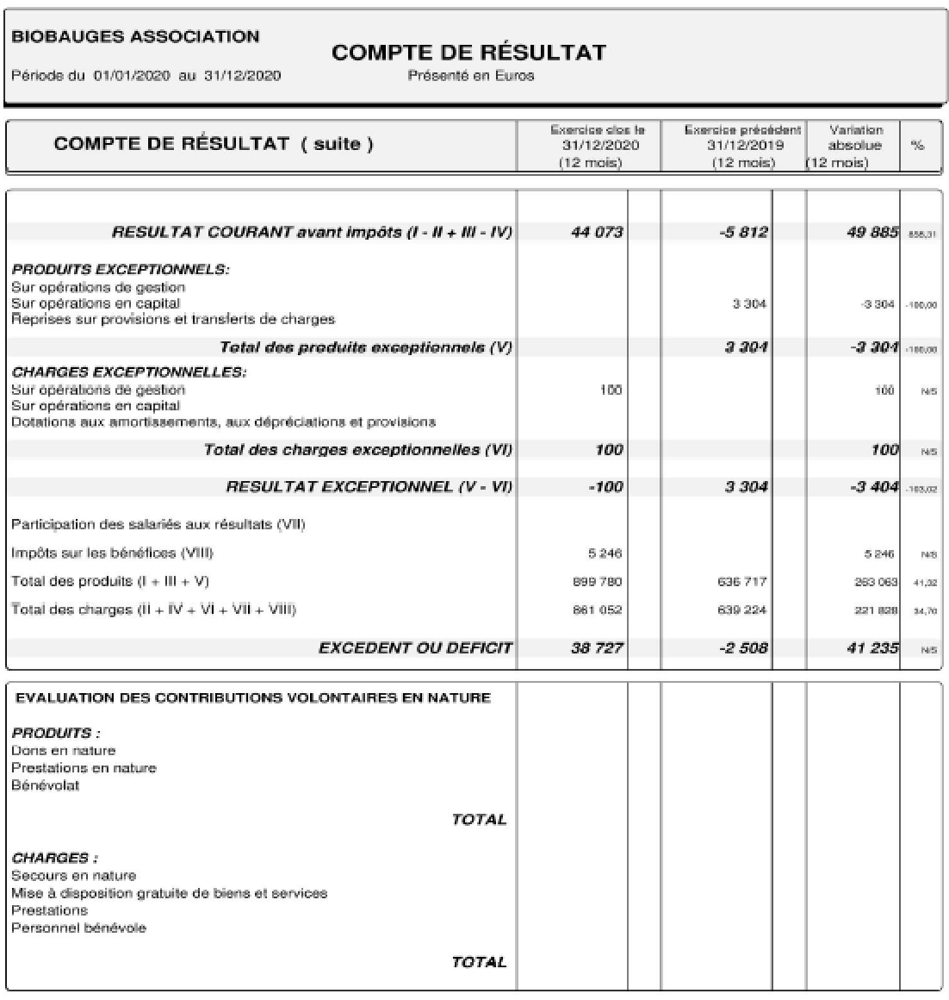
Notes:
Documents complet à disposition
<numéro>

Slide 4
Comptes Biobauges 2020
Bilan ACTIF
Eléments utilisés par l’association pour les besoins de son activité.
Notes:
Immobilisations Corporelles 18 177 12 481 36 425 28 006 4 6616
Trésorerie 60 316 86 893 50 814 57 760 124 889
TOTAL ACTIF & PASSIF 131 554 150 556 152 089 133 105 232 535
<numéro>

Slide 5
Comptes Biobauges 2020
Bilan PASSIF
Ressources ayant permis à l'entreprise de se procurer les éléments de l'actif.
Notes:
Report à nouveau 9 931 26 001 47 785 50 490 47 982
Emprunts & Dettes 16 119 11 582 6 987 5 025 5 025
<numéro>

Slide 6
Comptes Biobauges 2020
Solidité financière
Capacité à faire face aux échéances et à investir
Notes:
Ressources LT 59 367 57 477 53 008 91 734 ; Immobilisations 12 481 36 425 28 006 46 616
Stock 33 102 43 207 38 718 52 294 ; Créances 18 081 21 643 8 620 8 736
Dettes CT 84 557 91 308 78 698 105 348 ; Besoin FdR -33 374 -26 458 -31 360 -44 318 ; FRNG : 91 734-46 616
BFR (besoin financ. CT) = stock+créances-dettes : FRNG (financ. Investissements et BFR) = ressources LT-immos
<numéro>

Slide 7
Comptes de Résultat
Biobauges 2020
Notes:
Produits Expl. 417 144 499 685 575 304 633 259 899 516
Charges d'Expl. 400 327 478 301 576 827 639 220 855 693
Résultat d'Expl. 16 817 21 384 -1 523 - 5961 43 823
<numéro>

Slide 8
Comptes de Résultat
Biobauges 2020
Notes:
Autres produits 3 670 3 717 4 415 3 458 163
Autres charges 4 418 3 317 187 4 14
Résultat 16 069 21 784 2 705 -2 507 38 727
<numéro>

Slide 9
Ventes CroC’ 2020
Notes:
Ventes Producteurs HT 158 667 164 943 197 468 239 175 359 190 accroissement 50%
Ventes Epicerie HT 350 114 420 653 517 840 575 599 813 179 accroissement 41%
Total Ventes HT 508 781 585 596 715 308 814 774 1 172 369 accroissement 44%
<numéro>

Slide 10
Rémunération
Notes:
Masse salariale 10 112 120 239 172 683
BASE 35h 1 480 1 575 1 735
Intéressement 4 339 2731 22 280
<numéro>

Slide 11
Ratio CA/ETP
Notes:
ETP 5,8 6,4 6,9
CA/ETP 136 620 142641 167 227
<numéro>

Slide 12
Perspectives 2021
Une année de croissance maîtrisée :
• une équipe stable et renforcée
• un stock réorganisé
• la perspective de l’agrandissement
• l’ouverture de la salle d’activités et cuisine

Slide 13
Le budget 2021
Il a été réalisé fin 2020, en essayant de « gommer » l'effet confinement en lissant les surventes exceptionnelles de plusieurs semaines :
Ses caractéristiques principales sont les suivantes :
• une prévision de progression de 8 % en épicerie et 10 % sur le dépôt-vente producteurs
• un CA/ETP de 165 000€ pour l’année
• la pérennisation les emplois via la politique de rémunération
• la préparation les investissements nécessaires pour les travaux avec la mise en réserve de l'excédent pour l'auto-financement du projet
Le résultat 2021 est actuellement conforme aux prévisions, avec légère croissance du volume d'Affaire entre 2020-2021.

